Slide 1

FYZIKA PRO II. ROČNÍK GYMNÁZIA
10. ZVUKOVÉ VLNĚNÍ
Mgr. Monika Bouchalová
Gymnázium, Havířov-Město, Komenského 2, p.o.
Tato prezentace vznikla na základě řešení projektu OPVK, registrační číslo: CZ.1.07/1.1.24/01.0114 s názvem
„Podpora chemického a fyzikálního vzdělávání na gymnáziu Komenského v Havířově“
Tento projekt je spolufinancován Evropským sociálním fondem a státním rozpočtem České republiky.

Slide 2
  zdroje zvuku
  šíření zvuku
  vlastnosti zvuku
  hlasitost a intenzita zvuku
  ultrazvuk a infrazvuk
  Dopplerův jev

Slide 3
  ZVUKOVÉ VLNĚNÍ
AKUSTIKA – se zabývá fyzikálními ději, které jsou spojeny se vznikem zvukového vlnění, jeho šířením a vnímáním zvuku sluchem.
Zvuk – mechanické vlnění, které vnímáme sluchem.
Rozlišujeme:
1. infrazvuk 16 Hz > f
2. zvuk 16 Hz < f < 16 kHz
3. ultrazvuk f > 16 kHz

Slide 4
  ZVUKOVÉ VLNĚNÍ
Přenosová soustava
1. zdroj
2. prostředí, kterým se zvuk šíří
3. přijímač zvuku (lidské ucho, mikrofon, …)

Slide 5
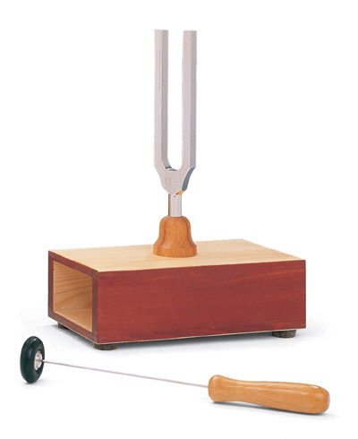
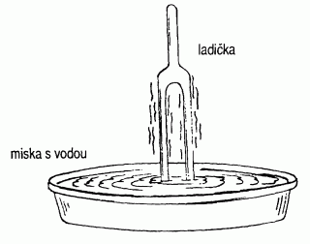
  3. 1. ZDROJE ZVUKU
Zdrojem zvuku je chvění pružných těles, které se přenáší
do okolního prostředí a vzbuzuje v něm zvukové vlnění.
Ladička – rezonanční skřínka zesílí zvuk ladičky
(kmitá harmonicky s konstantní frekvencí).
Ladička vydávající zvuk se chvěje.
Videopokusy
Obr.: 1
Obr.: 2

Slide 6
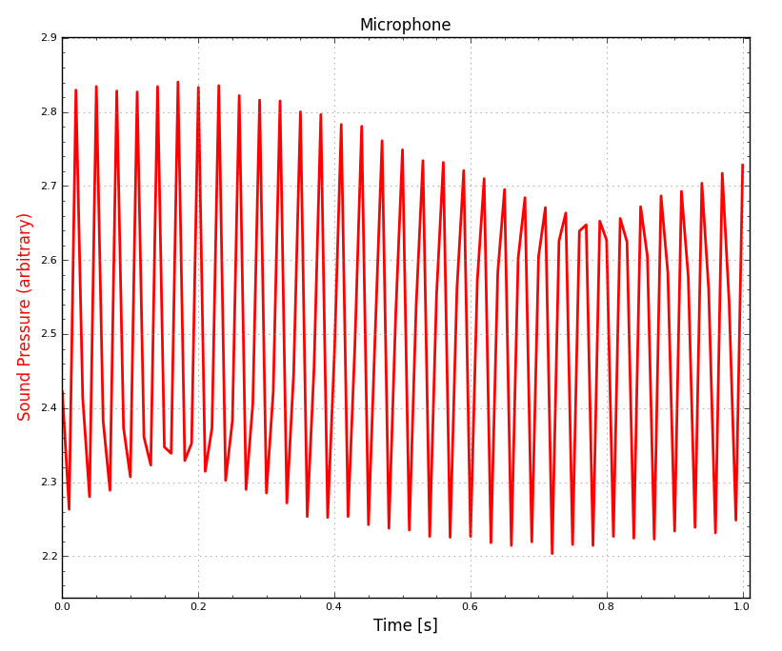
  3. 1. ZDROJE ZVUKU
Základní dělení zvuků
tóny (hudební zvuky) – grafem závislosti intenzity (hlasitosti) zvuku na čase je periodická funkce
Dále se dělí na:
tóny jednoduché - mají harmonický průběh,
tj. grafem závislosti intenzity (hlasitosti) zvuku
na čase je funkce sinus
EdLab
ladička

Slide 7
  3. 1. ZDROJE ZVUKU
Základní dělení zvuků
tóny (hudební zvuky) – grafem závislosti intenzity (hlasitosti) zvuku na čase je periodická funkce
Dále se dělí na:
tóny složené - jejich průběh je periodický,
ale už se nejedná o sinusoidu.
Zvuky obsahují kromě základní frekvence ještě i tzv. vyšší harmonické, na základě nichž dokážeme jednotlivé zdroje zvuku odlišit.
Samohlásky lidské řeči, zvuky hudebních nástrojů, …

Slide 8
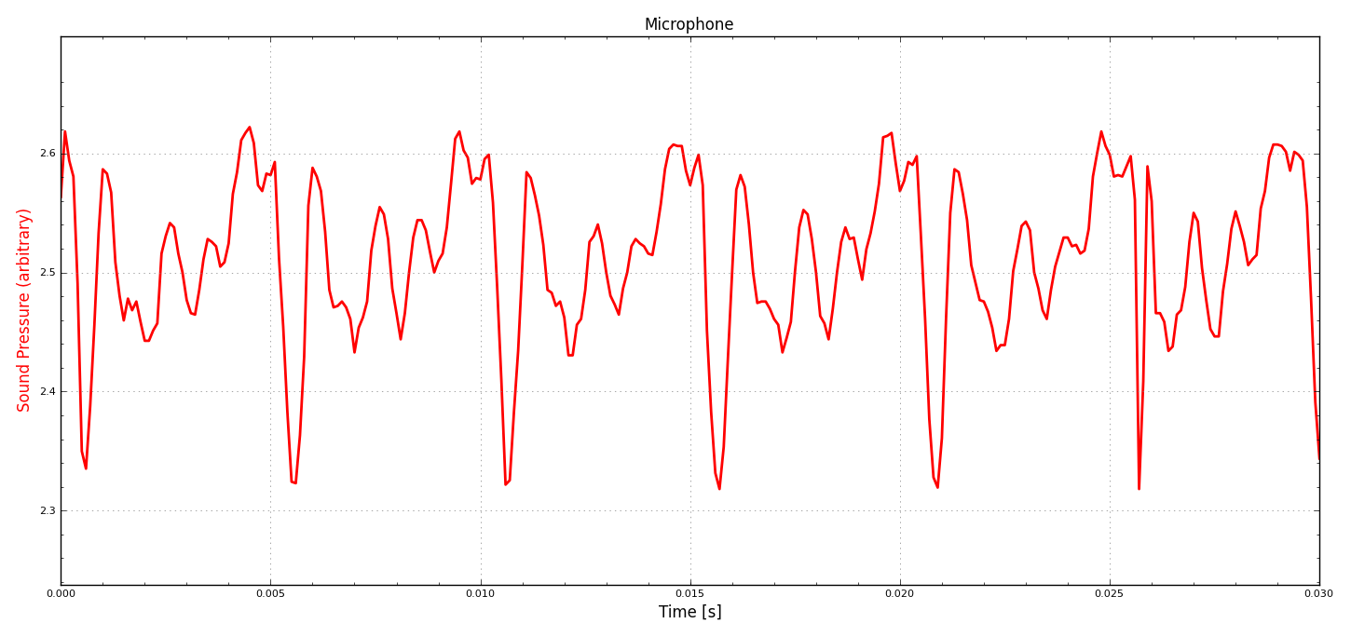
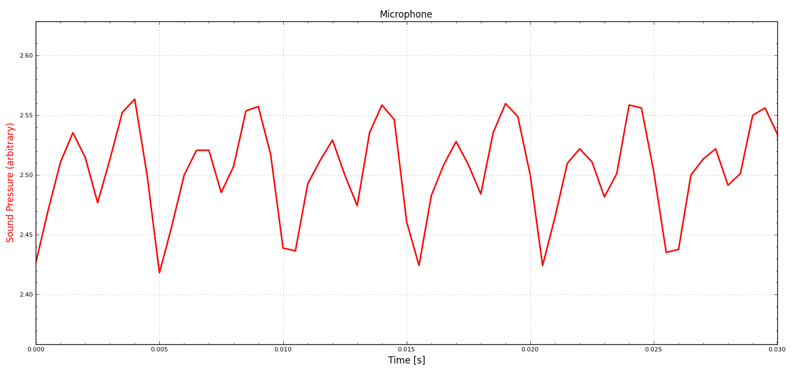
  3. 1. ZDROJE ZVUKU
EdLab
„a“
EdLab
„u“

Slide 9
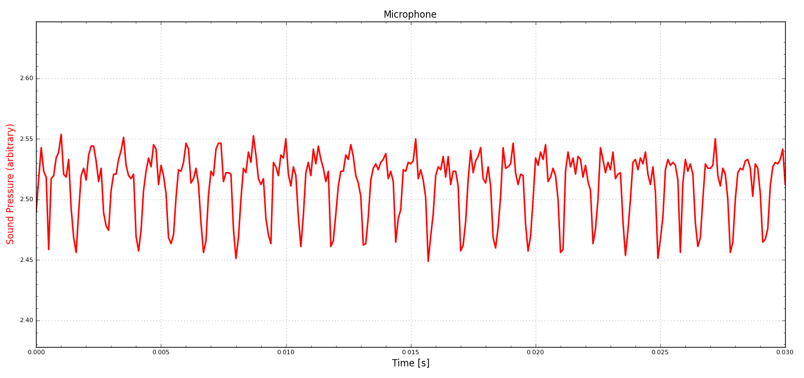
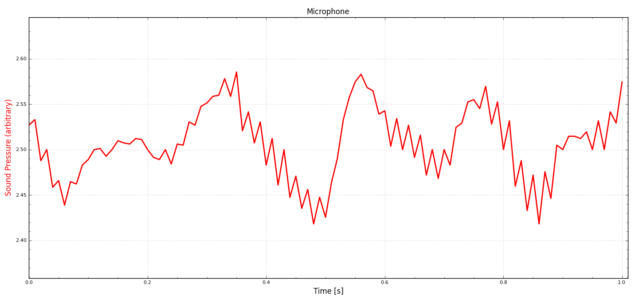
  3. 1. ZDROJE ZVUKU
EdLab
flétna
EdLab
klavír

Slide 10
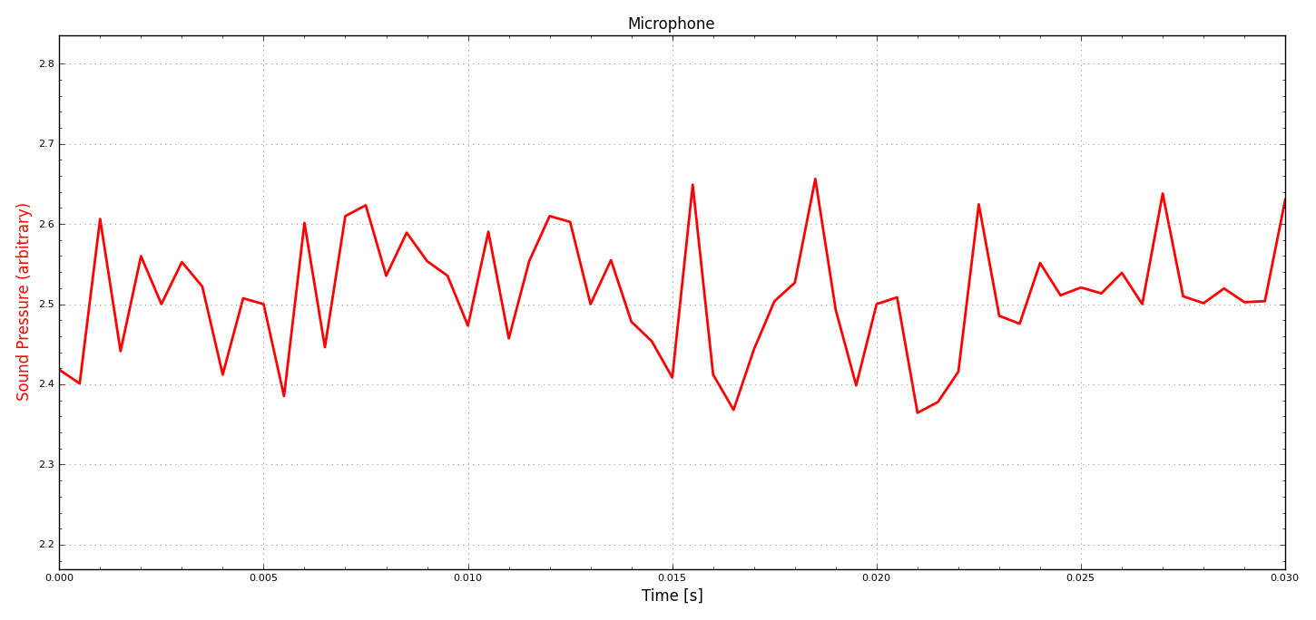
  3. 1. ZDROJE ZVUKU
Základní dělení zvuků
hluky (šumy, praskání, skřípání, …)
grafem závislosti intenzity (hlasitosti) na čase není periodická funkce - souhlásky lidské řeči, …
EdLab
„s“

Slide 11
  3. 2. ŠÍŘENÍ ZVUKU
přenos zvuku je možný jen v pružném látkovém prostředí
  se snižujícím se tlakem zvuk slábne
  ve vzduchoprázdnu zaniká
ve vzduchu se zvuk šíří jako podélné postupné vlnění
šíří se i v pevných látkách, ve kterých vzniká
i příčné vlnění (beton, ocel, sklo,…)
plsť, polystyrén – snižují úroveň hluku

Slide 12
  3. 2. ŠÍŘENÍ ZVUKU
rychlost zvuku
ve vzduchu závisí na nečistotách, vlhkosti a teplotě
(ne na tlaku)
pro výpočty v = 340 m.s⁻¹
při teplotě 0⁰C a hustotě suchého vzduchu 1,293 kg.m⁻³
rychlost je stejná pro všechny frekvence
v kapalinách a pevných
látkách je rychlost zvuku
větší
nepřímé měření rychlosti
zvuku: f známe,
λ se určí a v se vypočítá
MFCHT (str. 159)
LÁTKA | v / ms⁻¹
Voda (25ºC) | 1500
Led | 3200
Beton | 1700
Ocel | 5000
Sklo | 5200

Slide 13
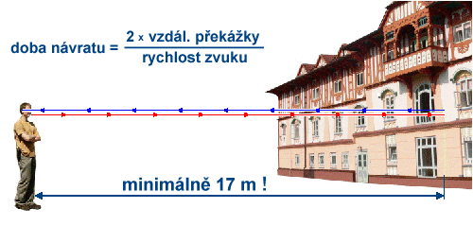
  3. 2. ŠÍŘENÍ ZVUKU
ozvěna
odraz zvuku od rozlehlé překážky (stěna, skála,…)
  sluch rozliší dva po sobě jdoucí zvuky, pokud mezi nimi uplyne alespoň 0,1 s – vyslovení 1 slabiky, za tu dobu zvuk urazí 34m (17m → 17m ←)
  při vzdálenosti 17 m vzniká jednoslabičná ozvěna
  při větší vzdálenosti víceslabičná
  při menší než 17 m se zvuky překrývají a splývají s původním vzniká dozvuk
Obr.: 3

Slide 14
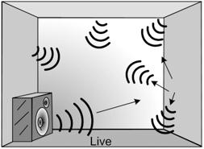
  3. 2. ŠÍŘENÍ ZVUKU
dozvuk
prodloužená doba trvání zvuku
pozor při projektování sálů, síní…
Doba, po kterou vnímáme dozvuk, závisí na parametrech:
1. prostoru - na povrchu v místnosti
2. zdroje - na hladině intenzity zvuku
3. fyziologických - citlivost posluchačova ucha
standardní doba dozvuku se stala hlavním měřítkem pro posouzení akustické kvality sálu
Standardní doba dozvuku je taková doba, za kterou klesne hladina intenzity zvuku v daném prostoru o 60 db, tedy intenzita zvuku klesne 10⁶ krát.
Obr.: 4

Slide 15
  3. 3. VLASTNOSTI ZVUKU
Tóny charakterizuje výška a barva.
Výška tónu je určena jeho frekvencí.
základní tón – je tón s nejnižší frekvencí
vyšší harmonické tóny – násobky frekvence základního tónu
relativní výška tónu – je poměr frekvence daného tónu
a frekvence vhodně zvoleného srovnávacího
tzv. referenčního tónu
      v hudební akustice 440 Hz (komorní a)
      v technické praxi 1000 HZ
hudební interval – poměr frekvencí dvou tónů
(oktáva 2 : 1, kvarta 4 : 3 hóří)
barva tónu – je určena vyššími harmonickými tóny, jejich frekvencí a amplitudami. Sluchem podle barvy zvuku rozeznáváme hudební nástroje a hlasy lidí.

Slide 16
  3. 4. HLASITOST A INTENZITA
Hlasitost zvuku je subjektivní a závisí na citlivosti sluchu.
Ucho je nejcitlivější na zvuky v intervalu 700 Hz – 6000 Hz.
Objektivní hodnocení vyjadřuje:
    Akustický výkon zvukového vlnění
    množství energie ∆E přenesené
    za čas ∆t od zdroje k přijímači
    Intenzita zvuku
    na plochu ΔS kolmou ke směru
    šíření zvuku se přenese
    akustický výkon ΔP

Slide 17
  3. 4. HLASITOST A INTENZITA
Práh slyšení
nejmenší intenzita zvuku, kterou jsme schopni vnímat
  I_{o} = 10⁻¹² W.m⁻²
  P_{o} = 10⁻¹² W = 1pW = 0 B
Práh bolesti
největší intenzita zvuku, kterou jsme schopni snést
  P > 1W = 12 B
Poměr největšího a nejmenšího akustického výkonu v logaritmické stupnici se vyjadřuje v jednotkách bel.

Slide 18
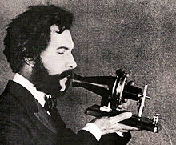
  3. 4. HLASITOST A INTENZITA
L – hladina akustického výkonu (v logaritmické stupnici)
I – intenzita zvuku
I₀ – je intenzita prahu slyšení
(Nebo poměr P a P₀.)
V praxi se používají decibely – dB.
Intenzita zvuku se s rostoucí vzdáleností zmenšuje. (s r²)
Graham Bell – vynálezce telefonu
Obr.: 5 - Alexander Graham Bell mluví do telefonu, 1876

Slide 19
  3. 4. HLASITOST A INTENZITA
dB | Zvuk | dB | Zvuk
0 | hranice slyšitelnosti | 70 | hluk na silně frekventovaných ulicích velkoměsta, vysavač
10 | šelest listí, ticho na venkově | 80 | hluk v tunelech podzemních železnic, křik, symf. orchestr
20 | šum listí, knihovna, tikot hodinek | 90 | hluk motorových vozidel
30 | pouliční hluk v tichém předměstí | 100 | maximální hluk motorky, pneumatická vrtačka
40 | tlumený rozhovor | 110 | hlasité obráběcí stroje, rocková kapela
50 | normální pouliční hluk, ruch v kanceláři | 120 | startující letadlo (z 1 m)
60 | hlasitý (normální) rozhovor, ruch v davu | 130 | hluk působící bolest

Slide 20
  3. 5. INFRAZVUK
je mechanické vlnění s frekvencí menší než 16 Hz
lidské ucho ho nevnímá, vnímají ho ryby, medůzy
dobře se šíří ve vodě
(„hlas moře“ předpovídající několik hodin před vlnobitím jeho příchod)
při frekvencích blízkých frekvenci tlukotu srdce je pro člověka nebezpečný
nebezpečné jsou f = 6 – 7 Hz, při nichž rezonují tkáně
a poškozují se buňky ve svalech a nervovém systému
infrazvuk s velmi vysokou amplitudou (a tedy vysokou energií) může i zabíjet (infrazvukové zbraně)

Slide 21
  3. 5. ULTRAZVUK
je mechanické vlnění s frekvencí větší než 16 kHz
pro lidské ucho neslyšitelný
slyší ho psi, delfíni při komunikaci, netopýři při orientaci
λ_{UZ} < λ_{ZVUKU} – šíření ultrazvuku je méně ovlivněno ohybem
výrazný je jeho odraz od překážek
je méně pohlcován v kapalinách a pevných látkách
zdrojem je elektronický generátor

Slide 22
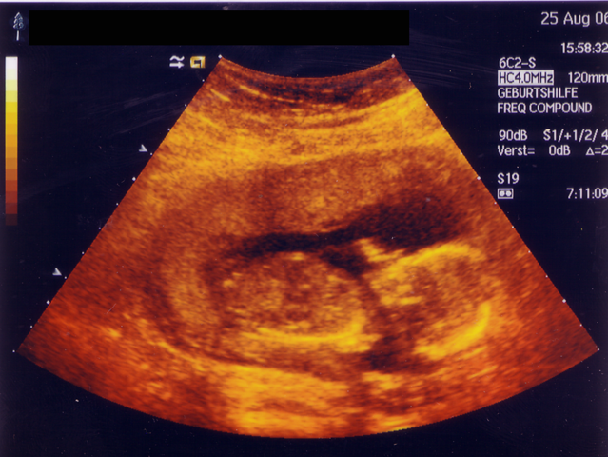
  3. 5. ULTRAZVUK
Použití ultrazvuku
lékařství – signál prochází tělem a od vnitřních orgánů se odráží zpět, detektory je přijat a dále zpracován.
(nahrazuje rentgen)
  sono jater,
  ultrazvuková
  kontrola plodu
  budoucí matky
Obr.: 6

Slide 23
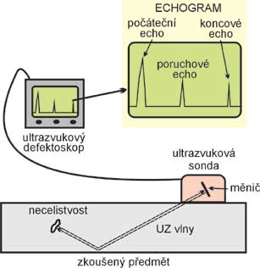
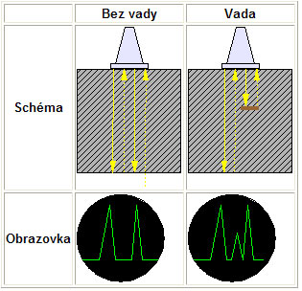
  3. 5. ULTRAZVUK
Použití ultrazvuku
ultrazvuková defektoskopie – funguje na stejném principu: ultrazvuk se odráží od vady výrobku (dutina, příměs, …),
lze zjistit polohu vady
Obr.: 7
Obr.: 8

Slide 24
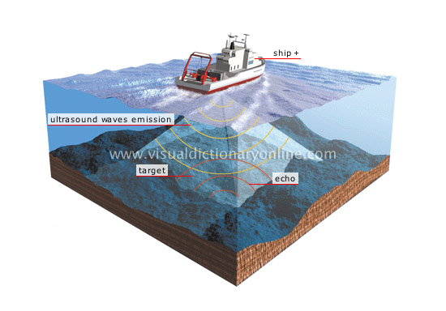
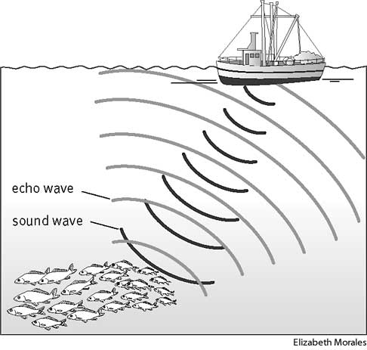
  3. 5. ULTRAZVUK
Použití ultrazvuku
sonar (SOund Navigation And Ranging)
průzkum mořského dna: ultrazvuk dopadá na mořské dno
a odráží se zpět. Lze vykreslit trojrozměrný reliéf dna.
Obr.: 10
Obr.: 9

Slide 25
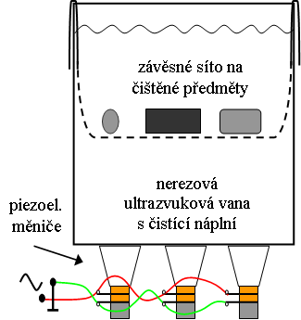
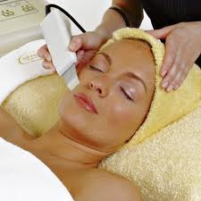
  3. 5. ULTRAZVUK
Použití ultrazvuku
užití jeho vibrací
  vypuzování plynů z kapalin a roztavených kovů, skla, …;
  vytváření suspenze, emulze (tuk ve vodě, …);
  čistění součástek (jemné mechanismy, čočky brýlí, …)
  čistění pleti
Obr.: 12
Obr.: 11

Slide 26
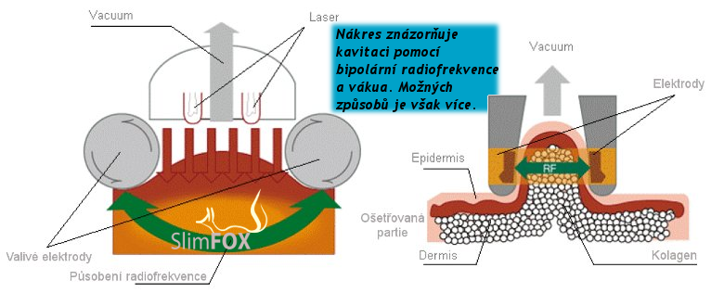
  3. 5. ULTRAZVUK
Použití ultrazvuku
liposukce
Obr.: 13

Slide 27
  3. 5. ULTRAZVUK
Použití ultrazvuku přináší pro živé organismy také riziko.
Exponované buňky se mohou poškodit:
1. mechanicky
buňky při určitých frekvencích rezonují a trhají
2. termicky
energie ultrazvuku se při jeho absorbování přemění na teplo
3. chemicky
dochází ke změnám ve struktuře a složení chemických látek,
vznikají volné radikály, inaktivují se enzymy
4. excitačně
molekuly se energeticky vzbuzují (podobně jako při ionizaci)
Při trvalém působení ultrazvuku může dojít k ochrnutí (smrti).

Slide 28
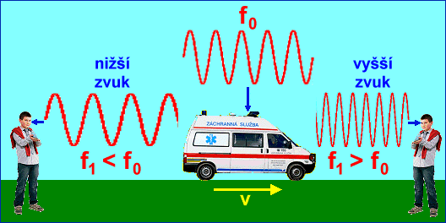
  3. 6. DOPPLERŮV JEV
Při vzájemném pohybu zdroje zvuku a pozorovatele, vnímá pozorovatel jinou frekvenci, než je frekvence kmitání zdroje.
Přibližuje-li se zdroj,
slyší pozorovatel vyšší frekvenci.
Vzdaluje-li se zdroj,
slyší pozorovatel nižší frekvenci.
Obr.: 14

Slide 29
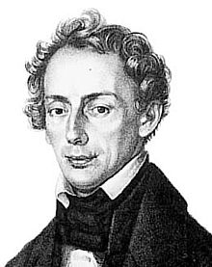
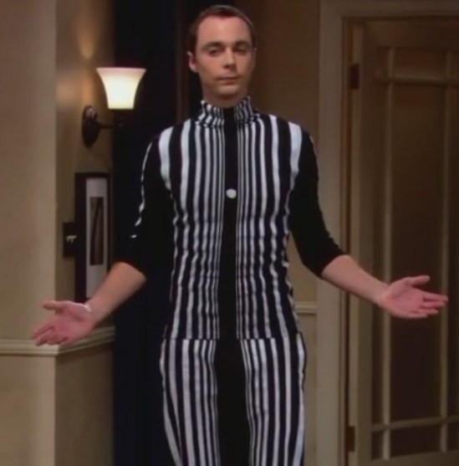
  3. 6. DOPPLERŮV JEV
Christian Johan Doppler (1803 - 1853)
rakouský fyzik a matematik, kterému se v roce 1842 podařilo tuto „záhadu“ vyřešit.
V roce 1835 se Doppler stal
profesorem matematiky
na reálce v Praze
a v roce1836 přednášel
na technice vyšší matematiku.
Obr.: 15
Obr.: 16 - Sheldon jako Dopplerův jev

Slide 30
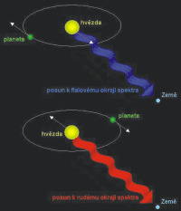

  3. 6. DOPPLERŮV JEV
Dopplerův efekt se netýká pouze zvuku - setkáváme se
s ním i u elektromagnetického vlnění (a tedy i u světla).
Dopplerova jevu
elektromagnetického vlnění
využívá astronomie.
Umožňuje určovat rychlost
vesmírných objektů (hvězd)
na základě změn
vlnových délek záření,
které tyto objekty vyzařují.
Obr.: 18

Slide 31
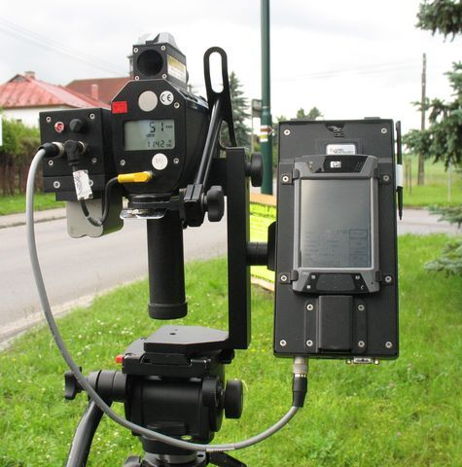
  3. 6. DOPPLERŮV JEV
Radar - Radio Detecting And Ranging)
je elektronický přístroj určený k identifikaci, zaměření
a určení vzdálenosti objektů pomocí velmi krátkých elektromagnetických vln.
Vysílá elektromagnetické vlnění
k vozidlu a přijímá odražené
vlnění s jinou frekvencí.
Složením vyslaného
a přijatého vlnění vznikají rázy
o slyšitelné frekvenci,
která je přímo úměrná
rychlosti vozidla.
Obr.: 19

Slide 32
  3. 6. DOPPLERŮV JEV
Jsou-li pozorovatelé P₁ a P₂ v klidu
vnímají stejnou frekvenci
Pohybuje-li se přijímač
a zdroj je v klidu
v – rychlost zvuku
u – rychlost přijímače u < v
P₁ se pohybuje ke Zdroji f₁ > f
Za jednotku času k P₁ dospěje větší počet vlnoploch.
P₂
Z
P₁

Slide 33
  3. 6. DOPPLERŮV JEV
Jsou-li pozorovatelé P₁ a P₂ v klidu
vnímají stejnou frekvenci
Pohybuje-li se přijímač
a zdroj je v klidu
v – rychlost zvuku
u – rychlost přijímače u < v
P₂ se vzdaluje od Zdroje f₂ < f
Za jednotku času k P₂ dospěje menší počet vlnoploch.
P₂
Z

Slide 34
  3. 6. DOPPLERŮV JEV
Pohybuje-li se zdroj od P₁ k P₂
přijímač je v klidu
v – rychlost zvuku
w – rychlost zdroje w < v
Z se od P₁ vzdaluje → zvětšuje se λ₁
v P₁ je
P₁ a Z se oddalují – f se snižuje na f₁ .
P₂
P₁

Slide 35
  3. 6. DOPPLERŮV JEV
Pohybuje-li se zdroj od P₁ k P₂
přijímač je v klidu
v – rychlost zvuku
w – rychlost zdroje w < v
Z se k P₂ přibližuje → zmenšuje se λ₂
v P₂ je
P₂ a Z se přibližují – f se zvětšuje na f₂.
P₂
P₁

Slide 36
  3. 6. DOPPLERŮV JEV
Jestliže se w (rychlost zdroje) blíží v (rychlosti zvuku) pak
Obalová vrstva
vlnoploch vytváří
rázovou vlnu
(dochází ke stlačení
vzduchu),
když dosáhne
zemského povrchu,
projeví se akustickým třeskem.

Slide 37
  3. 6. DOPPLERŮV JEV
I když je rázová vlna vytvářena tělesem po celou dobu jeho nadzvukového pohybu, případný pozorovatel může slyšet rázovou vlnu
pouze jedenkrát, a to v okamžiku
protnutí Machovy linie
s místem pozorovatele.
Úhel α, který svírá
Machova linie se směrem
pohybu tělesa, je dán vztahem
α
Machova linie

Slide 38
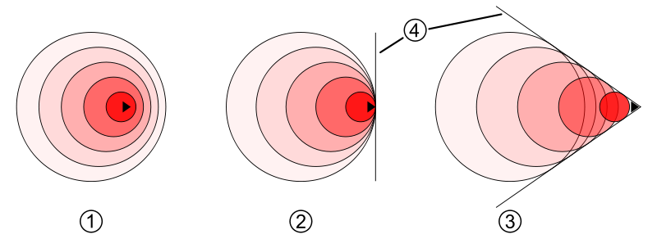
  3. 6. DOPPLERŮV JEV
Kromě letícího letadla je možné se s rázovou vlnou setkat např. při výstřelu ze zbraně, explozích, práskání biče, …
nadzvuková rychlost
Machovo číslo M – násobek rychlosti zvuku
M 1 → v = 340 m.s⁻¹ = 1224 km.h⁻¹
Concorde M = 2,1
Obr.: 17
Formování rázové vlny (4)
v závislosti na rychlosti
pohybu zdroje.
1 podzvuková rychlost
2 rychlost zvuku
3 nadzvuková rychlost

Slide 39
  Použitá literatura
Literatura
LEPIL ,O. Mechanické kmitání a vlnění, Fyzika pro gymnázia . Prometheus, Praha 2004 ISBN
LEPIL, O. Sbírka úloh pro střední školy. Fyzika Praha: Prometheus, 2010. ISBN 978-80-7196-266-3
NAHODIL, J. Fyzika v běžném životě. Praha: Prometheus, 2010. ISBN 80-7196-005-5
Obrázky:
[1] [online]. [cit. 2013-04-06]. Dostupné z: http://fyzmatik.pise.cz/img/223072.jpg
[2] [online]. [cit. 2013-04-06]. Dostupné z: http://www.helago-cz.cz/public/content-images/cz/product/19989.jpg
[3] [online]. [cit. 2013-04-06]. Dostupné z: http://www.helago-cz.cz/public/content-images/cz/product/19989.jpg
[4] [online]. [cit. 2013-04-06]. Dostupné z: http://www.soitron.sk/media/articles/2011/05/zvuk1.jpg
[5] Wikipedia: the free encyclopedia [online]. San Francisco (CA): Wikimedia Foundation, 2001- [cit. 2013-04-06]. Dostupné z: http://upload.wikimedia.org/wikipedia/commons/f/f4/Actor_portraying_Alexander_Graham_Bell_in_an_ AT%26T_promotional_film_%281926%29.jpg
[6] Wikipedia: the free encyclopedia [online]. San Francisco (CA): Wikimedia Foundation, 2001- [cit. 2013-04-06]. Dostupné z: http://upload.wikimedia.org/wikipedia/commons/thumb/f/f7/Praenatal.png/673px-Praenatal.png
[7] [online]. [cit. 2013-04-06]. Dostupné z: http://www.testinglab.cz/pics/klasicky-ultrazvuk.jpg
[8] [online]. [cit. 2013-04-06]. Dostupné z: http://1.bp.blogspot.com/-wUkcP6mlcnE/TZMmTtAFqcI/AAAAAAAAAxs/FVhXZrvRS7M/s400/Bez-n%25C3%25A1zvu-1.jpg
[9] [online]. [cit. 2013-04-06]. Dostupné z: http://visual.merriam-webster.com/images/earth/geography/remote-sensing/sonar.jpg
[10] [online]. [cit. 2013-04-06]. Dostupné z: http://images.yourdictionary.com/images/science/ASsonar.jpg

Slide 40
  Použitá literatura
Obrázky:
[11] [online]. [cit. 2013-04-06]. Dostupné z: http://home.zcu.cz/~nagyovab/images/%C4%8Disti%C4%8Dka%20ultrazvukov%C3%A1.jpg
[12] [online]. [cit. 2013-04-06]. Dostupné z: http://www.etani.sk/35-110-thickbox/ultrazvukovy-cistic-pleti-ultrazvukovy-peeling-etani-ud-041.jpg
[13] Wikipedia: the free encyclopedia [online]. San Francisco (CA): Wikimedia Foundation, 2001- [cit. 2013-04-06]. Dostupné z: http://upload.wikimedia.org/wikipedia/commons/4/49/Ultrazvukova-liposukce-slimfox.png
[14] [online]. [cit. 2013-04-06]. Dostupné z: http://www.army.cz/images/id_8001_9000/8753/radar/obr/1-16.gif
[15] Wikipedia: the free encyclopedia [online]. San Francisco (CA): Wikimedia Foundation, 2001- [cit. 2013-04-06]. Dostupné z: http://upload.wikimedia.org/wikipedia/commons/b/b6/Cdoppler.jpg
[16] [online]. [cit. 2013-04-06]. Dostupné z: http://www.hoj.cz/application/upload-files/images/middle/6/1345379098_60208.jpg
[17] Wikipedia: the free encyclopedia [online]. San Francisco (CA): Wikimedia Foundation, 2001- [cit. 2013-04-07]. Dostupné z: http://upload.wikimedia.org/wikipedia/commons/thumb/7/7d/Sound_barrier_chart.svg/220px-Sound_barrier_chart.svg.png
[18] [online]. [cit. 2013-04-13]. Dostupné z: http://www.odbornecasopisy.cz/imagesold/s0303042.gif
[19] [online]. [cit. 2013-04-13]. Dostupné z: http://en.police-club.net/graphics/gallery/full/14_policejni-radar-trojnozka.jpg

Slide 41
Tato prezentace vznikla na základě řešení projektu OPVK, registrační číslo: CZ.1.07/1.1.24/01.0114 s názvem
„Podpora chemického a fyzikálního vzdělávání na gymnáziu Komenského v Havířově“
Tento projekt je spolufinancován Evropským sociálním fondem a státním rozpočtem České republiky.

